Slide 1

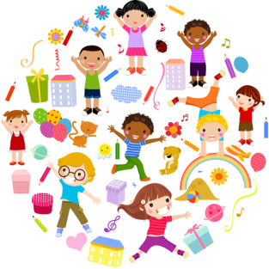
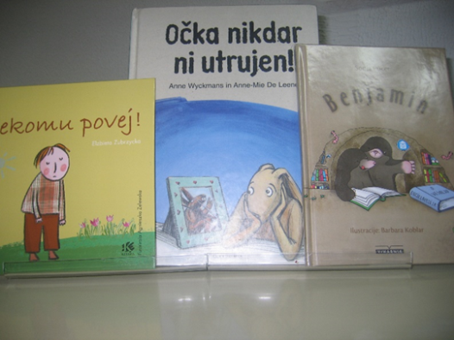
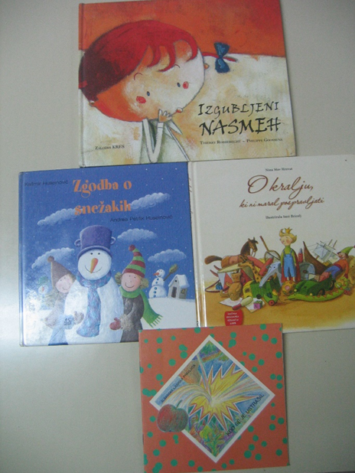
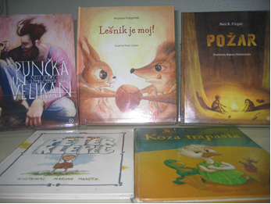
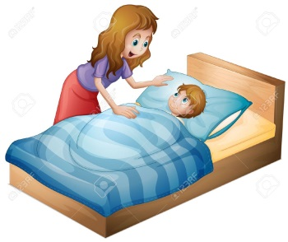
TUDI V ŠOLSKI KNJIŽNICI …
LEPO MI JE …
… ko je vsa družina z mano in smo srečni in veseli .
… imamo veliko knjig na to temo.
Vabljeni k branju!
… kadar je sončno in sem v naravi.
… ko se med seboj razumemo.
… kaj dobro naredim in so vsi ponosni nami.
… ko mi nekdo pomaga in mi pove, kaj moram narediti.
… ko me starši pohvalijo.
… ko se s prijatelji igramo in se počutim lepo
… ko premagam najhujši strah in se počutim zelo pogumno
… ko grem spet v Bosno, kjer sem prej živel, tedaj se počutim vesel.
… ko plešem in igram na inštrument.
… ko me zjutraj mama zbudi.
… ko se stisnem k staršem in ko se smejem. Takrat se počutim srečno.
Ajdovščina, šolsko leto 2015/16

Slide 2

KAJ PA, ČE …
KAM PO POMOČ?
… me vrstniki pretepajo?
… me vedno kdo draži?
Za pomoč prosim odraslo osebo, ki ji zaupam (starši, učitelji, šolska svetovalna služba …).
… se v družbi prepiramo?
… se nihče noče igrati z mano?
… me izzivajo?
KAKO RAVNATI?
Šel bi hitro do starejše osebe in ji povedal, da
mi grozijo.
VARNA TOČKA v Ajdovščini
HOFER
Ulica Mirce 10
5270 Ajdovščina
Prosila bi ga naj neha, če pa ne bi nehal, bi povedala učiteljici.
Rekla bi mu naj se ustavi, ker mi ni všeč, da me tepe.
Opozoril bi ga in če ne bi nehal s svojim početjem, bi šla k drugi skupini sošolcev.
Povedal bi tistemu odraslemu, ki mu najbolj zaupam.

